Slide 1
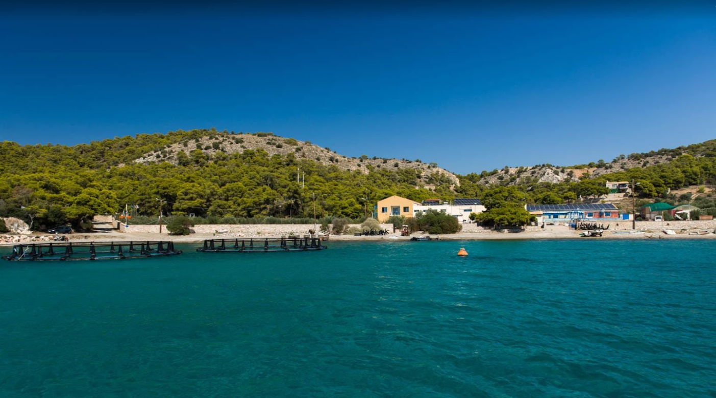

ΙΧΘΥΟΚΑΛΛΙΕΡΓΕΙΕΣ ΑΡΓΟΣΑΡΟΝΙΚΟΥ Α.Ε.
Από το 1987
ΣΑΛΑΜΙΝΑ
Ιδιοκτησία Αναστάσιου Ραυτόπουλου

Slide 2
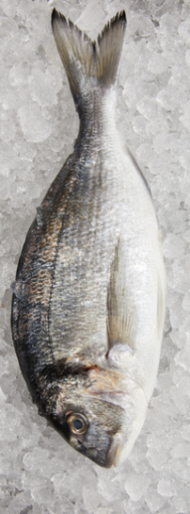
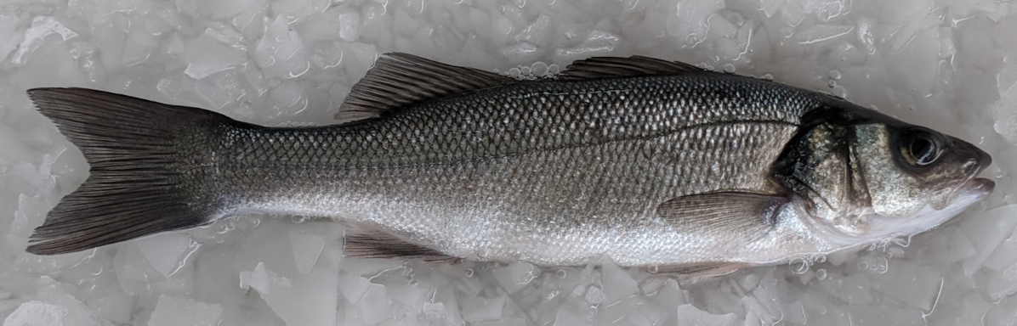
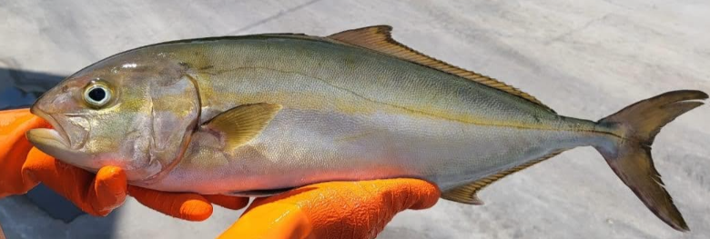
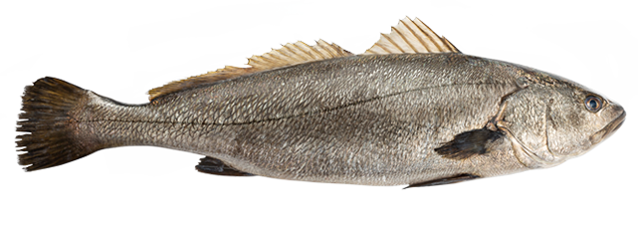

Τα προϊόντα μας
ΛΑΒΡΑΚΙ -Atlantic Sea bass, Dicentrarchus labrax
Μεγέθη 1000 – 2500γρ
ΤΣΙΠΟΥΡΑ - Gilthead seabream, Sparus aurata
400 – 2000γρ
ΚΡΑΝΙΟΣ - Meagre, Argyrosomus regius
2000 – 7000γρ
ΜΑΓΙΑΤΙΚΟ - Greater amberjack, Seriola dumerili
2500 – 5000γρ

Slide 3

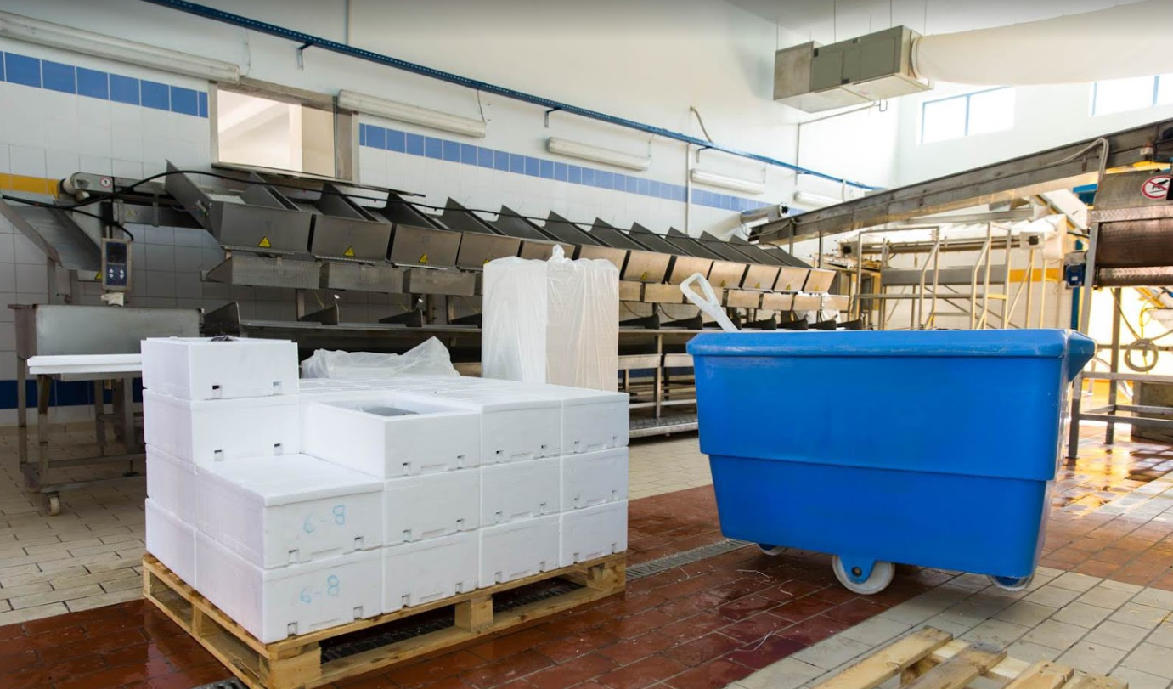
Το συσκευαστήριο

Slide 4
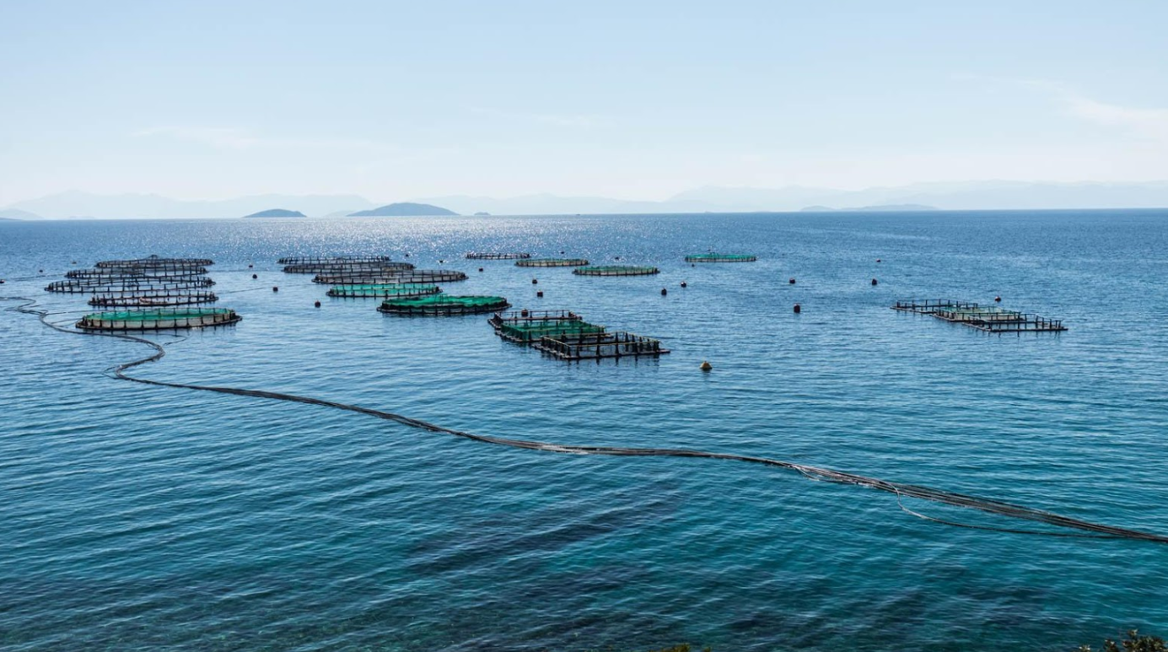
Η μονάδα εκτροφής – άδεια για 475τ

Slide 5
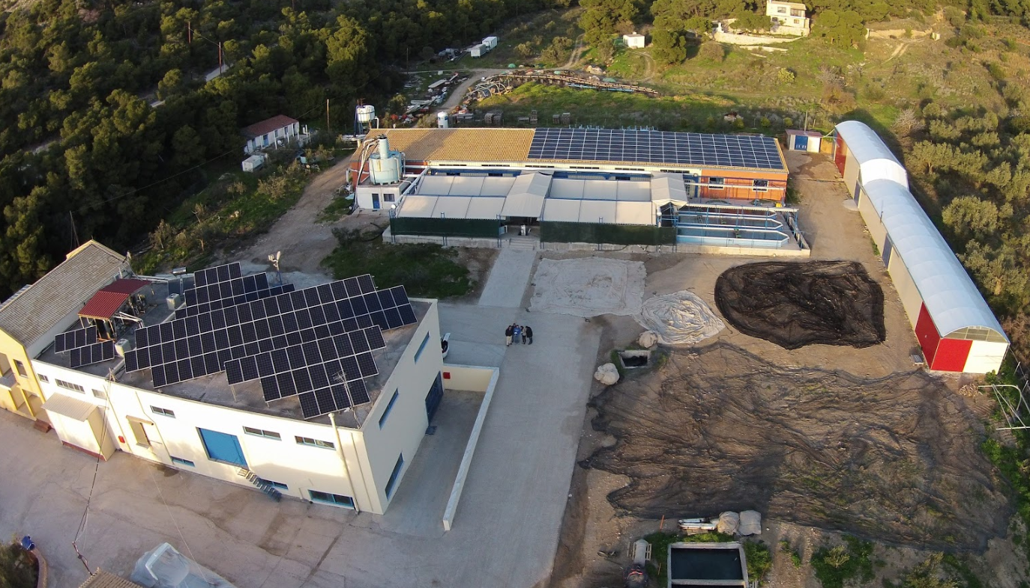
Εκκολαπτήριο
Προπάχυνση
Ηλ. Συλλέκτες 75KVA

Slide 6
Υψηλός έλεγχος και σεβασμός στο περιβάλλον
Η ΧΑΜΗΛΉ ΙΧΘΥΟΠΥΚΝΌΤΗΤΑ ΣΕ ΚΆΘΕ ΚΛΩΒΟ ΔΕΝ ΞΕΠΕΡΝΆ ΠΟΤΈ ΤΑ 10 Kg/m³
ΦΥΣΙΚΉ ΕΚΤΡΟΦΉ ΧΩΡΊΣ ΧΡΉΣΗ ΦΑΡΜΆΚΩΝ Ή ΕΜΒΟΛΙΑΣΜΟΎ
ΤΡΟΦΕΣ ΧΩΡΙΣ ΓΤΟ (GMO)
ΜΟΝΟ ΜΗΧΑΝΙΚΟΣ ΚΑΘΑΡΙΣΜΟΣ ΔΙΧΤΥΩΝ
ΠΙΣΤΟΠΟΙΗΜΕΝΕΣ ΔΙΑΔΙΚΑΣΙΕΣ

Slide 7




Η Φιλοσοφία μας
Συνεχής Παραγωγή
Αμέτρητοι ποιοτικοί και ποσοτικοί έλεγχοι
Επενδύσεις που μπορούν να δώσουν στο τελικό προϊόν ανώτερη ποιότητα
Πρόσληψη εξειδικευμένου προσωπικού

Slide 8
Οι
Εγκαταστάσεις μας
Ένα από τα πιο σύγχρονα συσκευαστήρια (EL 39.S.90 EEC) 400 m²
Αποθήκες υλικού συσκευασίας 300 m²
Γραφεία 100 m²
Logistic area of 2500 m²
Αποθήκη τροφών – πρώτων υλών 300 m²
Εκκολαπτήριο 1900 m²
Προπάχυνση με δεξαμενές όγκου 500 m³
Δυνατότητα παραγωγής τροφών 1000 m²
Ιχθυοκλωβοί 80m, 60m and 40m diameter
Αυτόματο ταϊστικό

Slide 9






Τα στοιχεία του ΑΡΓΟΣΑΡΩΝΙΚΟΥ σήμερα
Ετήσια παραγωγή
500tons
Ολοκλήρωσε 7
Ερευνητικά
Συμμετέχει 2 ερευνητικά προγράμματα (2026)
Πωλήσεις σε Ελλάδα, ΕΕ και τις ΗΠΑ
30% της παραγωγής εξάγεται για υψηλής ποιότητας παιδικές τροφές
Πλήρης ιχνηλασιμότητα
Ανώτερη φρεσκάδα - Απόσταση από την αλίευση έως την συσκευασίας 100μ
400tons of seabream
60tons of meagre
20tons of amberjack
20tons of seabass

Slide 10
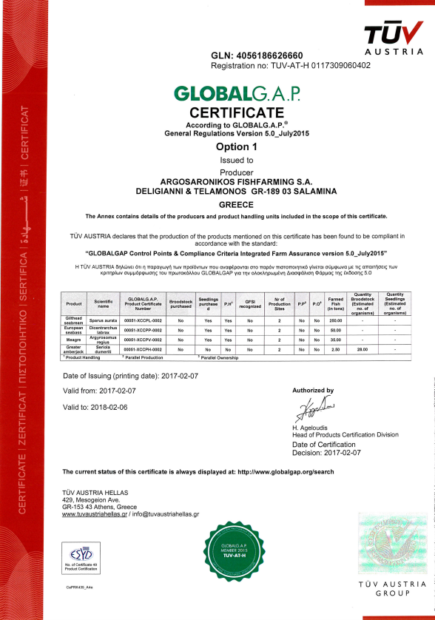
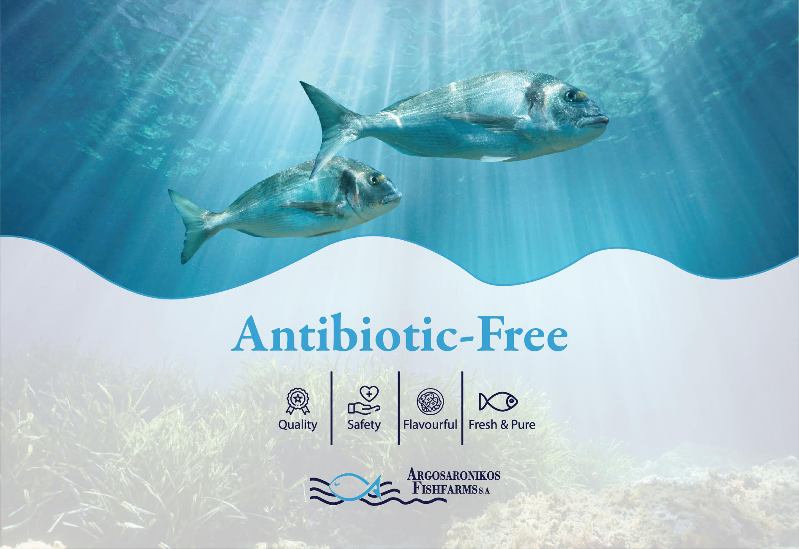

ΠΙΣΤΟΠΟΙΗΤΙΚΑ

Slide 11
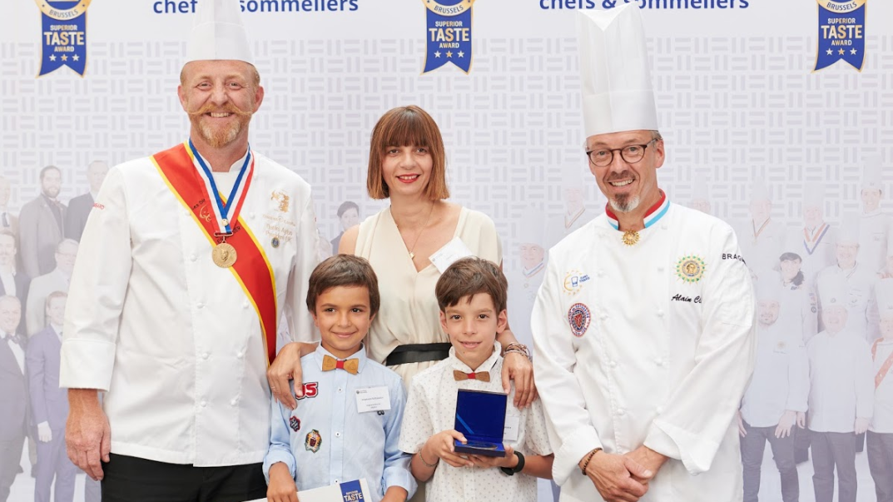
TASTE AWARD για τον κρανιό το 2019

